Slide 1
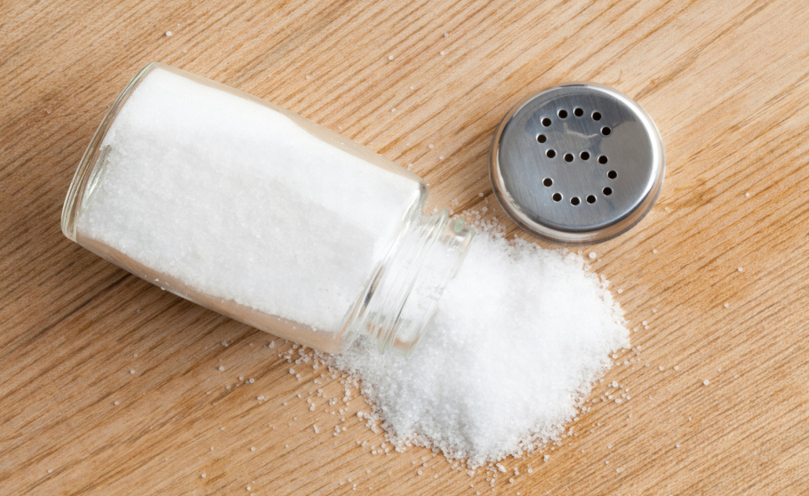
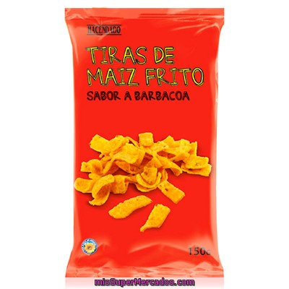
¿Cuánto sabes en realidad de la sal?
La sal común o sal de mesa, es un compuesto llamado CLORURO SÓDICO (NaCl).
Es el condimento más usado y proporciona a los alimentos el gusto salado pero su uso excesivo puede llevar a enfermedades graves como la HIPERTENSIÓN
LA HIPERTENSIÓN RIESGO DE ICTUS
Consumo Maximo diario de sal:
2,5 gramos*
2,1 g sal/ bolsa!!
2,52 g sal/ bolsa!!
Trabajo realizado por: Miguel, Getsemani, Ainara y Raúl, alumnos de 1° Bachillerato B
* The American Heart Association

Slide 2
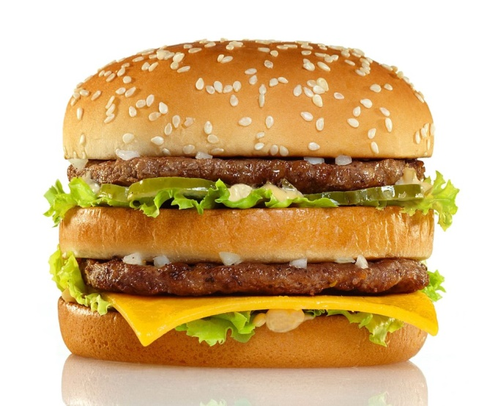
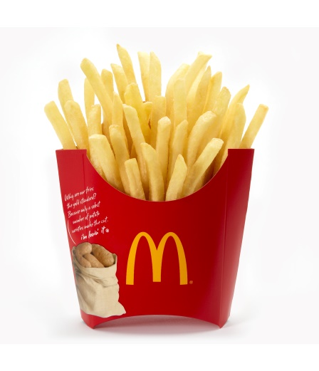
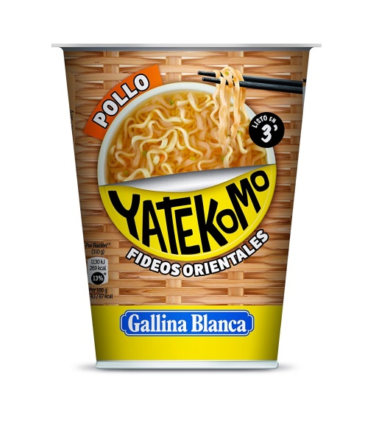
3,3 g!!
2,3 g
1 g
COMPRUEBA LAS ETIQUETAS NUTRICIONALES Y
ELIJE ALIMENTOS BAJOS EN SAL:
≤ 0,1g por cada 100g
BUSCA EN LA ETIQUETA EL CONTENIDO DE SAL EN UN ENVASE DE YATEKOMO.
¿Contiene mucha o poca sal?
Cuidado con los
alimentos
Precocinados!!!

